Slide 1

연구실 주간 보고
2021년 08월 13일
마윤경

Slide 2
# 목차
INDEX
LAST WEEK PLAN
1
지난 주 계획
PROGRESS
& RESULT
2
진행 사항
&결과
PLOBLEMS
3
애로사항
NEXT WEEK PLAN
4
다음 주 계획
LAST WEEK PRESENTATION
5
지난 주 발표 자료

Slide 3
# 지난 주 계획
LAST WEEK
PLAN
임베디드
JWT 로그인

Slide 4
# 진행사항 & 결과
PROGRESS
& RESULT
임베디드
JWT 로그인 (진행중)

Slide 5
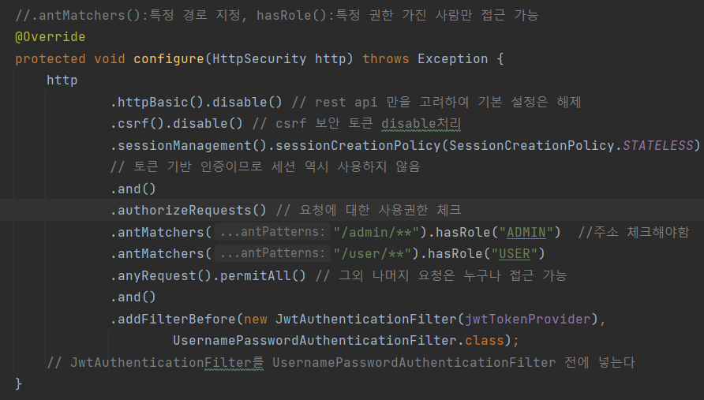
# 상세 내용
내용
URL요청에 인증

Slide 6
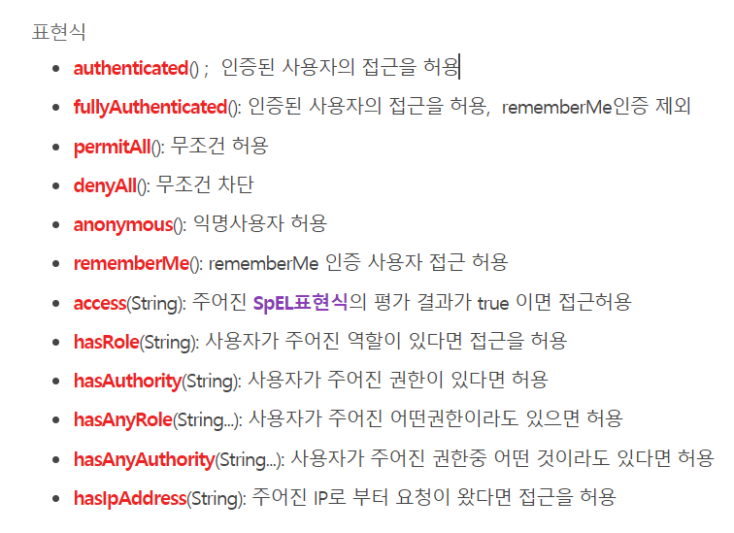
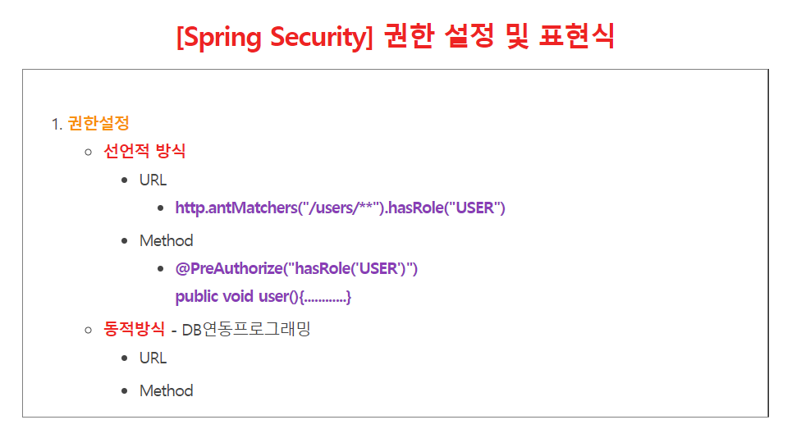
# 상세 내용
내용

Slide 7
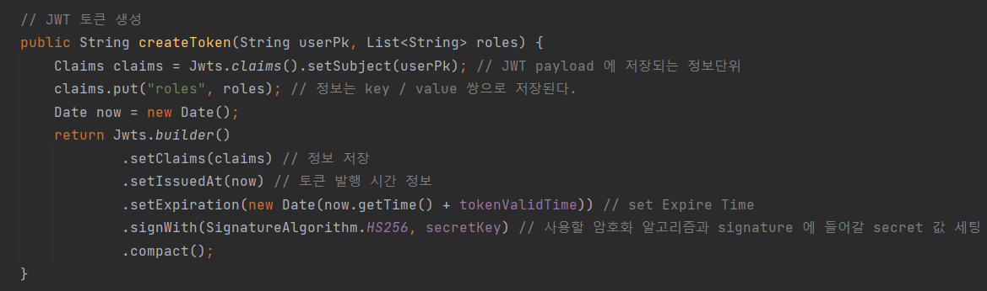
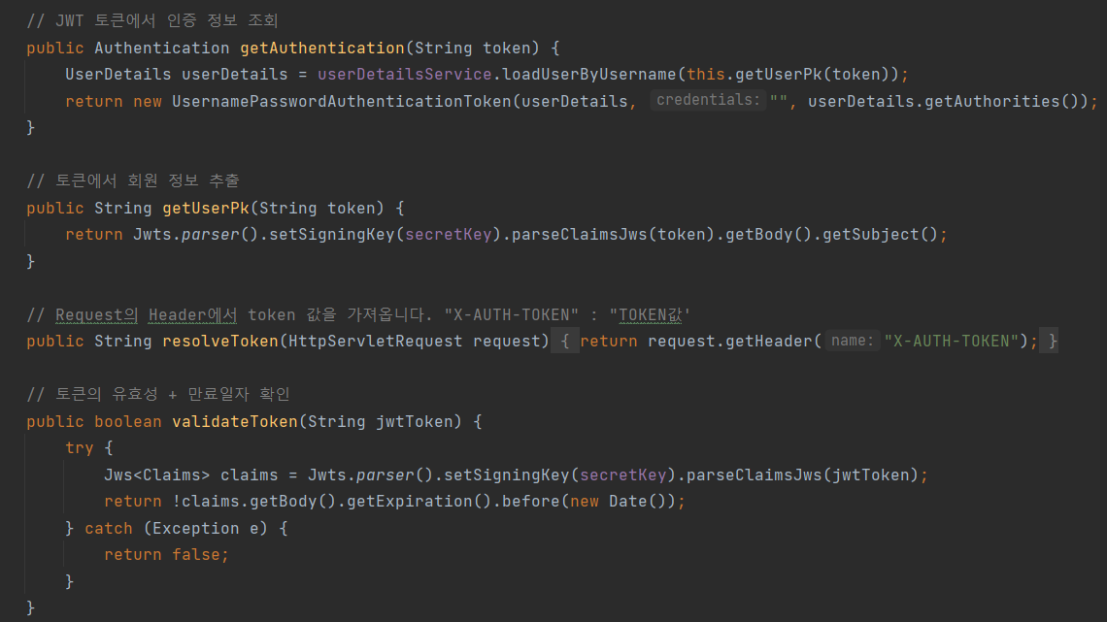
# 상세 내용
내용
토큰 생성, 검증

Slide 8
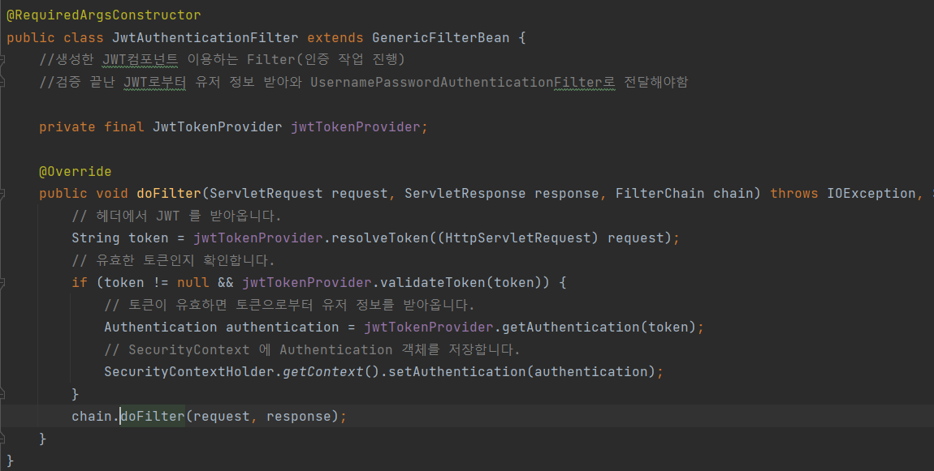
# 상세 내용
내용
-> 인증 작업 진행 Filter

Slide 9
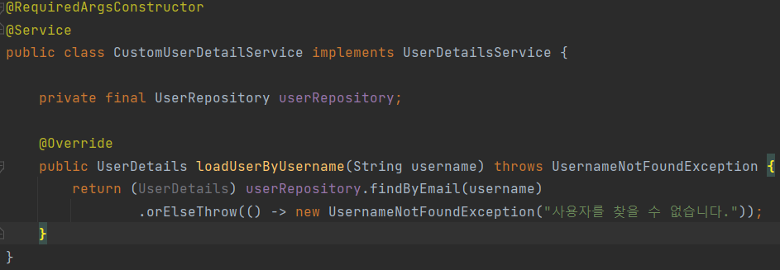
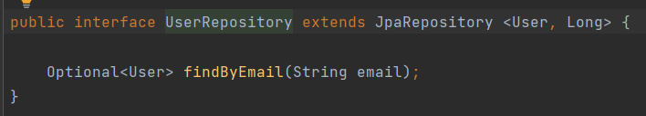
# 상세 내용
내용
Email 통해 유저 찾기
fineByEmail 메소드 추가

Slide 10
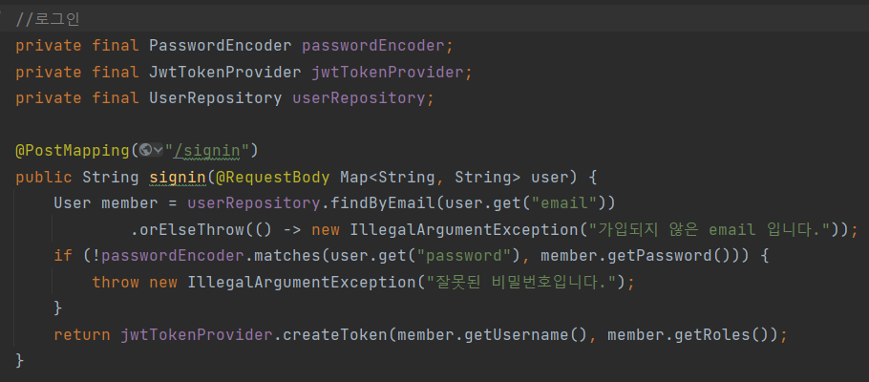
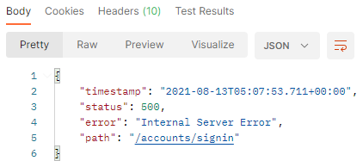
# 상세 내용
내용

Slide 11
# 다음 주 계획
NEXT WEEK
PLAN
임베디드
JWT 로그인

Slide 12
# 지난 주 발표 자료
LAST WEEK PRESENTAION

Slide 13
연구실 주간 보고
2021년 08월 06일
마윤경

Slide 14
# 목차
INDEX
LAST WEEK PLAN
1
지난 주 계획
PROGRESS
& RESULT
2
진행 사항
&결과
PLOBLEMS
3
애로사항
NEXT WEEK PLAN
4
다음 주 계획
LAST WEEK PRESENTATION
5
지난 주 발표 자료

Slide 15
# 지난 주 계획
LAST WEEK
PLAN
임베디드
JWT 공부
Spring Security 공부

Slide 16
# 진행사항 & 결과
PROGRESS
& RESULT
임베디드
JWT 공부 (진행중)
Spring Security 공부 (진행중)
Purdue
WebPage (완료)

Slide 17
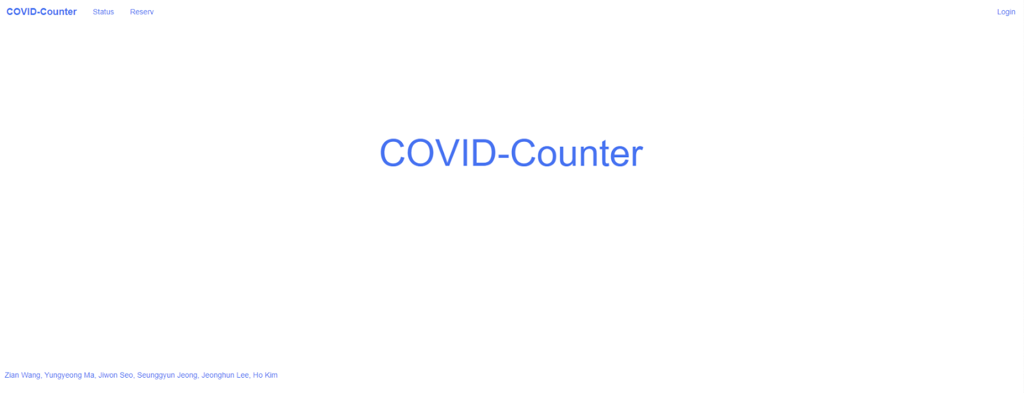
# 상세 내용
Purdue

Slide 18
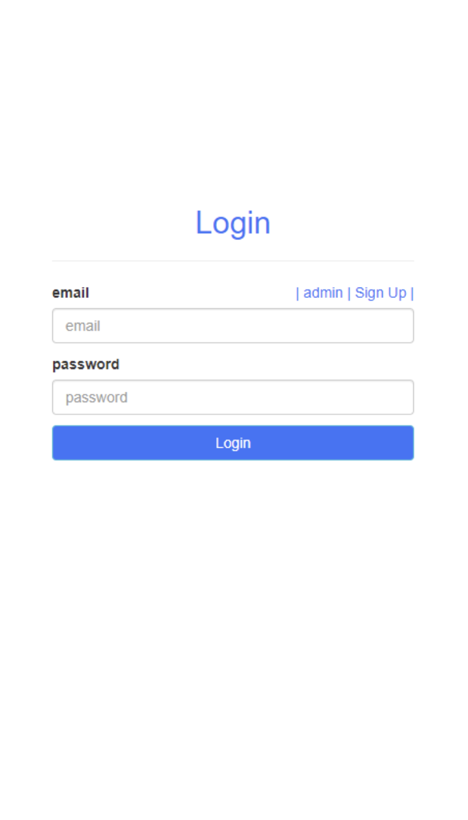
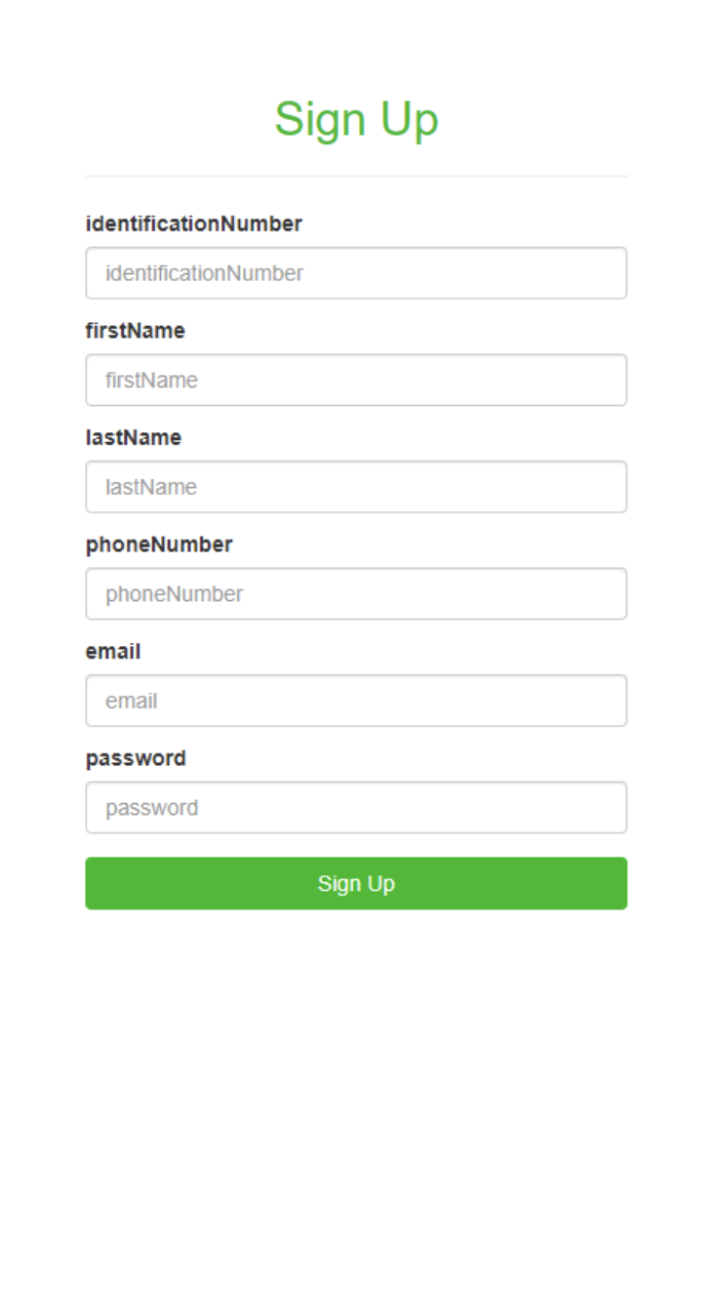
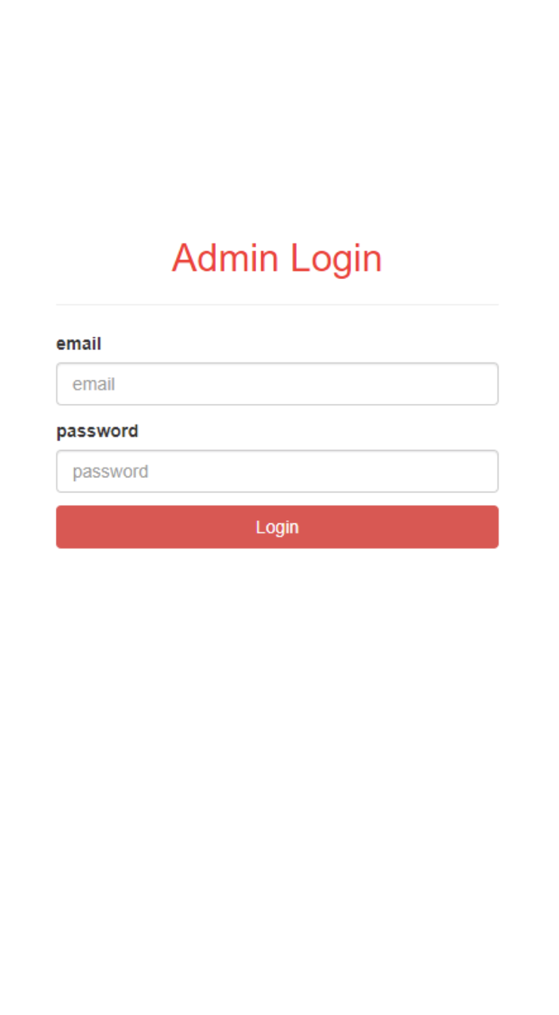
# 상세 내용
Purdue

Slide 19
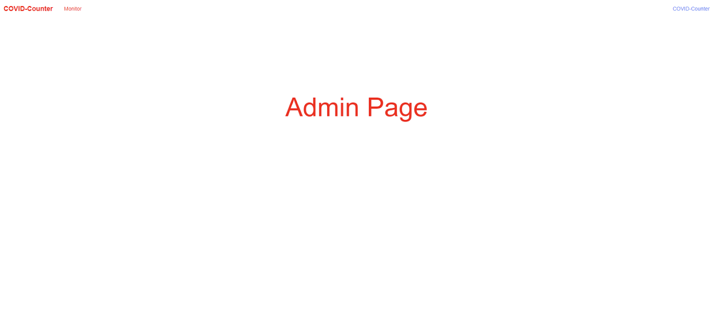
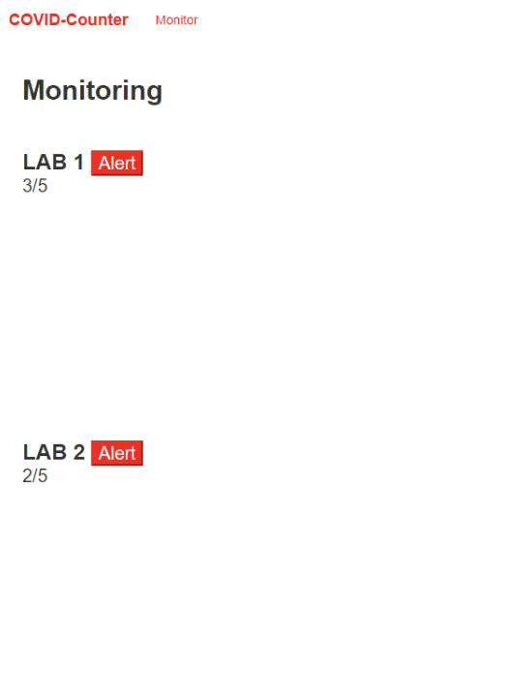
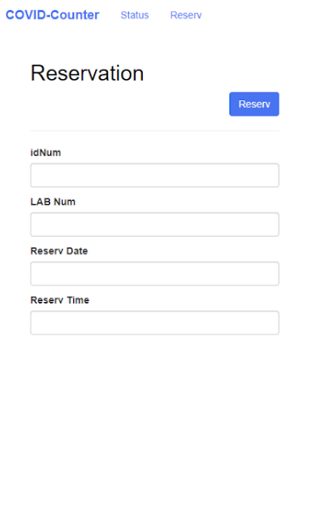
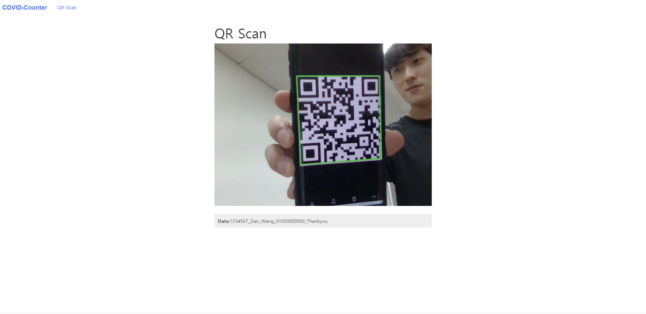
# 상세 내용
Purdue

Slide 20
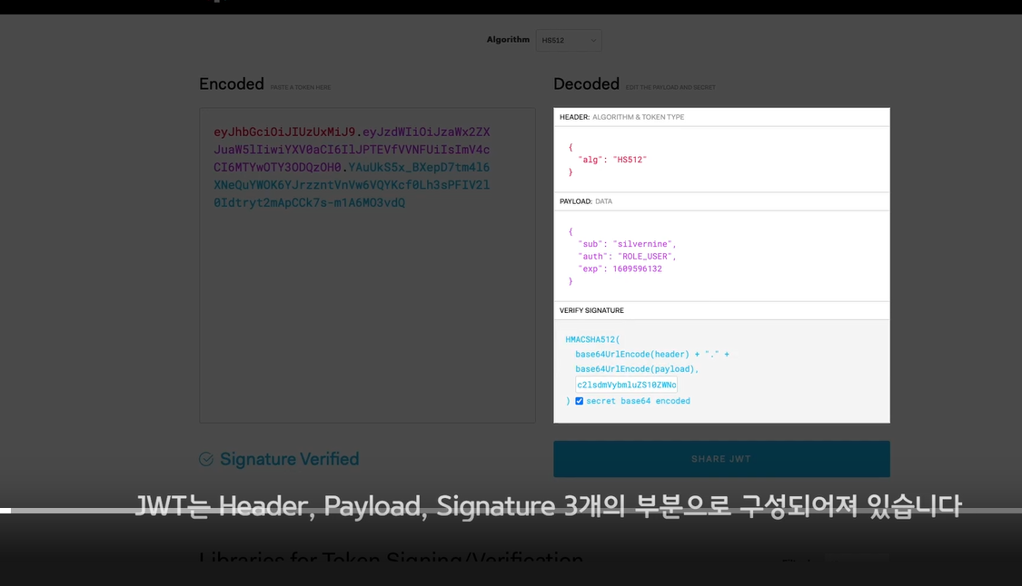
# 상세 내용
JWT
JWT(Json Web Token) : Json 포맷을 이용하여 사용자에 대한 속성을 저장하는 Claim 기반의 Web Token, 토큰 자체를 정보로 사용하는 Self-Contained 방식으로 정보를 안전하게 전달
Header, Payload, Signature 세 부분으로 구성
Json형태인 각 부분은 Base64로 인코딩 되어 표현됨, 각각 부분 이어주기 위해 . 구분자 사용

Slide 21
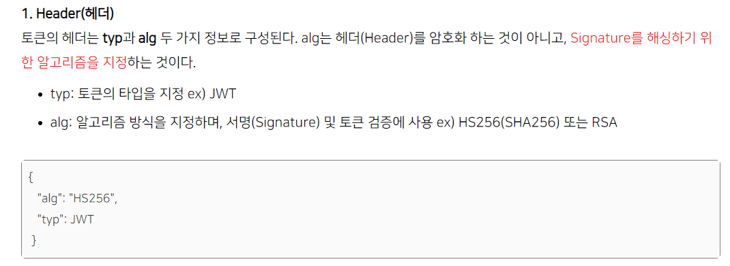
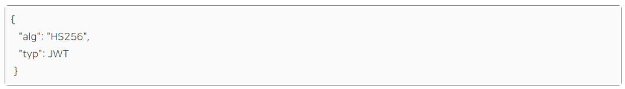
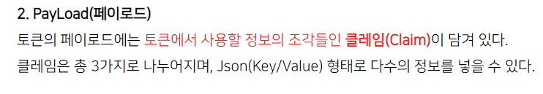
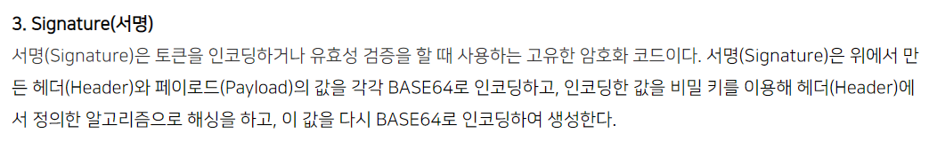
# 상세 내용
JWT

Slide 22
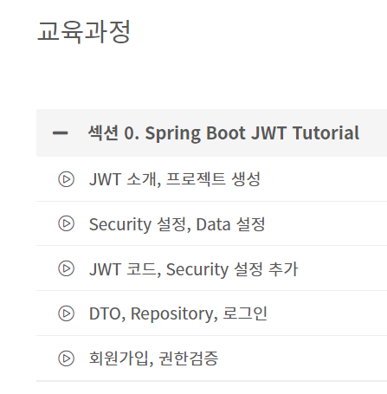
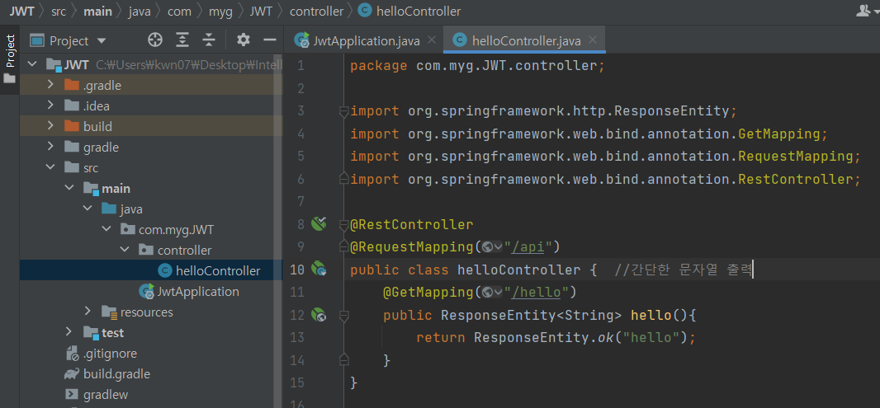
# 상세 내용
JWT

Slide 23
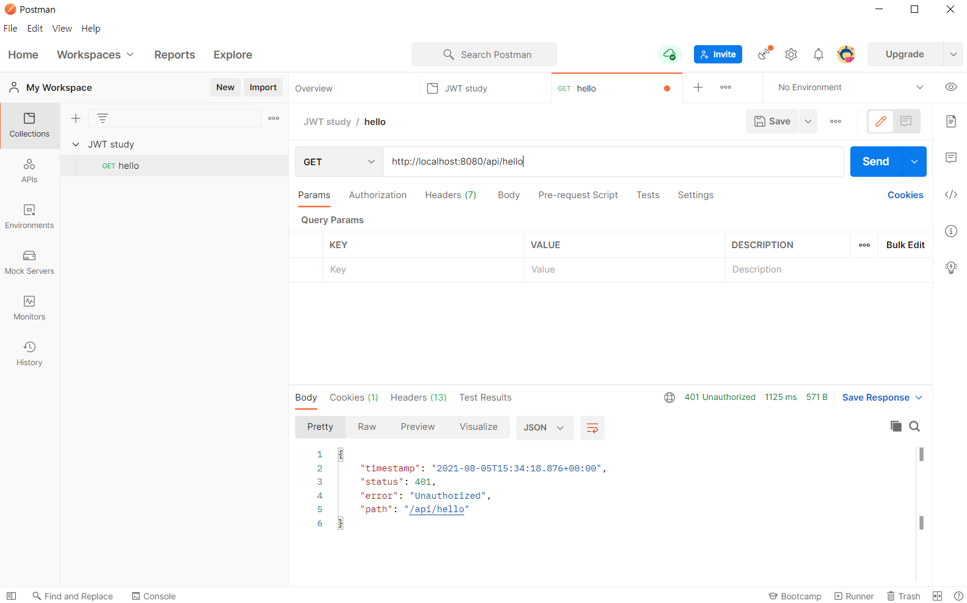
# 상세 내용
내용
Postman
-> API 테스트 하는 용도
권한없음 에러

Slide 24
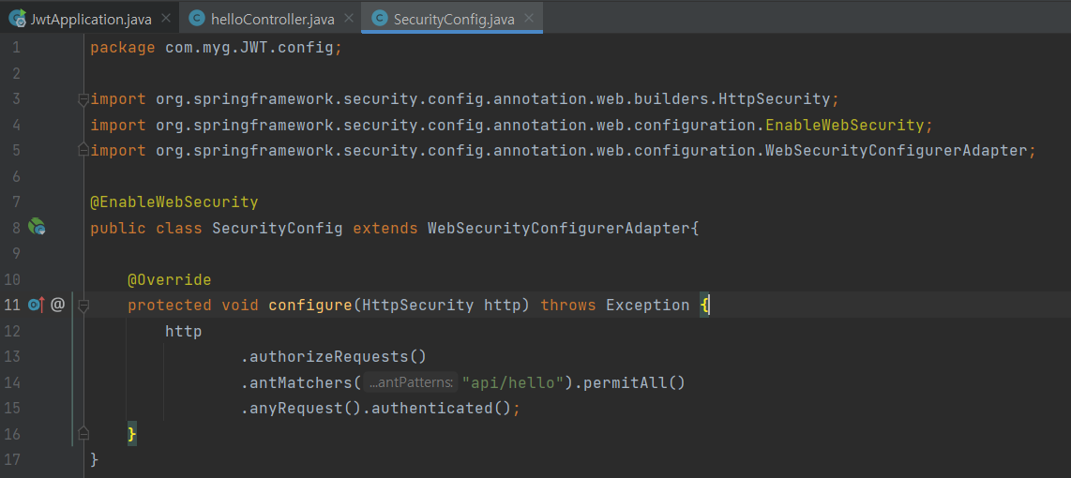
# 상세 내용
JWT
기본적인 security 설정 위해
기본적인 web 보안 활성화
httpServletRequest 사용하는 요청들에 대한 접근 제한 설정
/api/hello에 대해 인증 없이 접근 허용
나머지 요청들은 인증되어야함

Slide 25
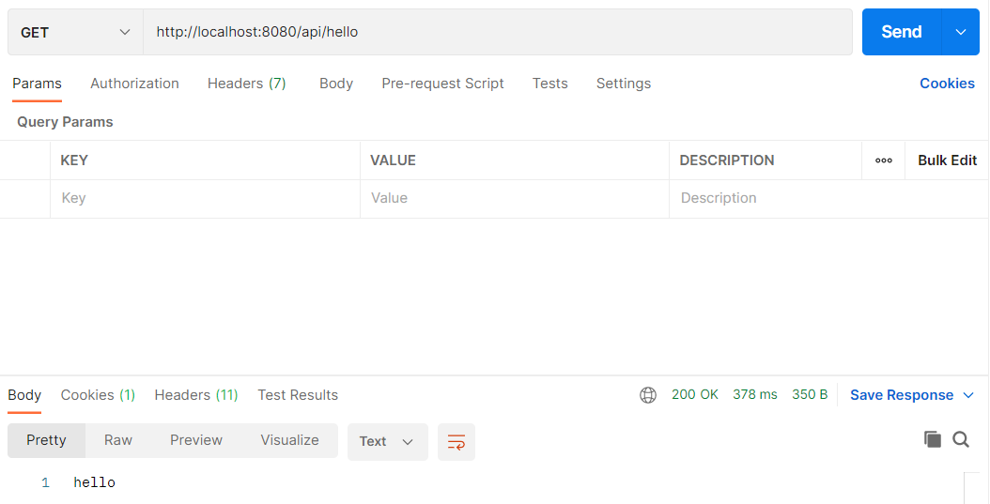
# 상세 내용
JWT

Slide 26
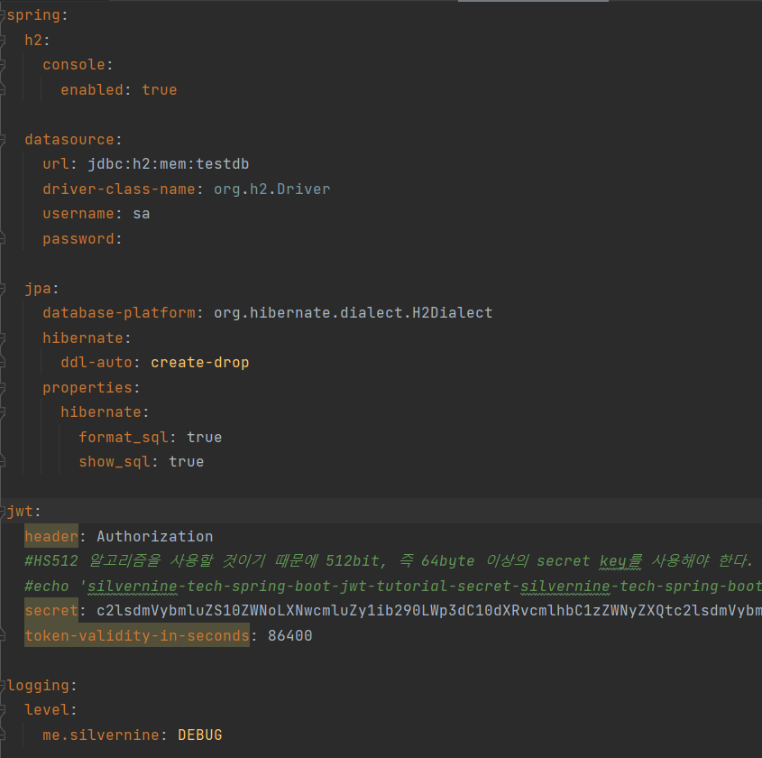
# 상세 내용
JWT
application.yml
h2DB 사용 true
스키마를 생성하고 종료될 때 삭제
Console창에서 실행되는 sql 보기 좋게

Slide 27
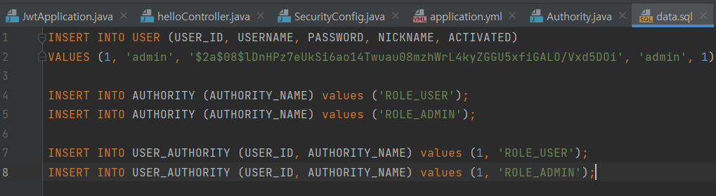
# 상세 내용
JWT
서버 시작 시 Data 자동으로 DB에 넣어주는 기능 활용
Data.sql쿼리들 자동실행

Slide 28
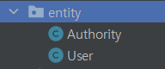
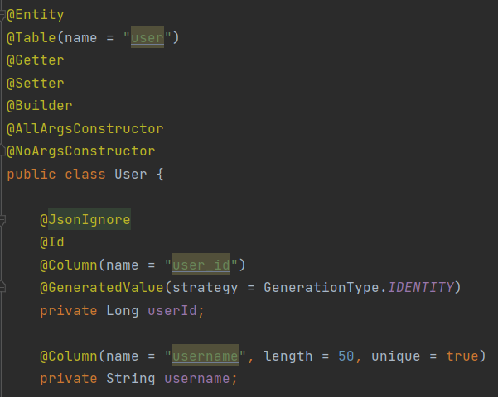
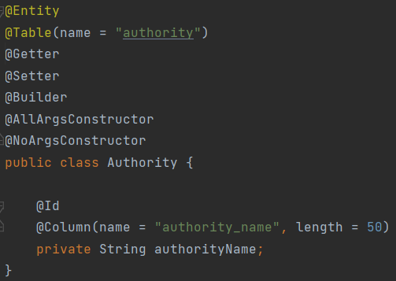
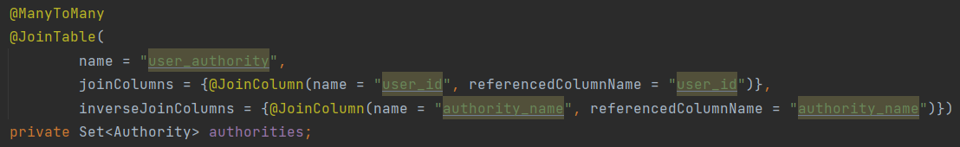
# 상세 내용
JWT
Table 이름 지정

Slide 29
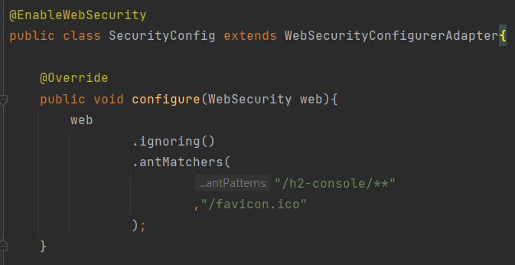
# 상세 내용
JWT
H2-console 하위 모든 요청과 파비콘은 모두 무시
-> Spring Security 로직 수행 안되도록

Slide 30
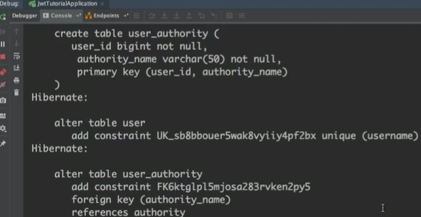
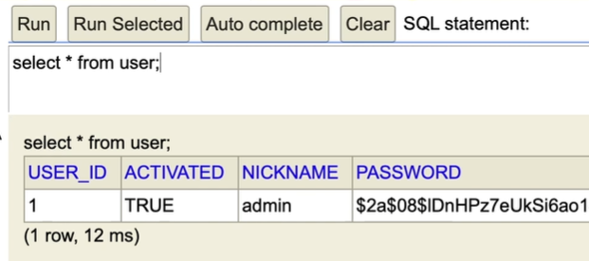
# 상세 내용
JWT
Console창에 sql문 적용된 것이 보임

Slide 31
# 다음 주 계획
NEXT WEEK
PLAN
임베디드
JWT 공부
Spring Security 공부

Slide 32
# 지난 주 발표 자료
LAST WEEK PRESENTAION

Slide 33
연구실 주간 보고
2021년 07월 30일
마윤경

Slide 34
# 목차
INDEX
LAST WEEK PLAN
1
지난 주 계획
PROGRESS
& RESULT
2
진행 사항
&결과
PLOBLEMS
3
애로사항
NEXT WEEK PLAN
4
다음 주 계획
LAST WEEK PRESENTATION
5
지난 주 발표 자료

Slide 35
# 지난 주 계획
LAST WEEK
PLAN
Spring Boot
데이터 생성 with JPA
DB 테이블과 SQL
롬복과 리팩터링

Slide 36
# 진행사항 & 결과
PROGRESS
& RESULT
Spring Boot
데이터 생성 with JPA
DB 테이블과 SQL
롬복과 리팩터링

Slide 37
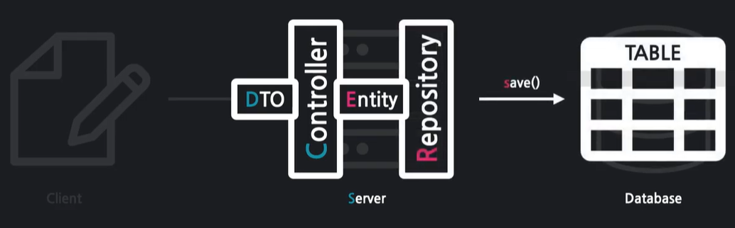
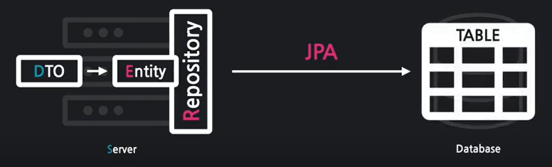
# 상세 내용
데이터 생성
JPA : java언어를 DB가 이해할 수 있게 해주는 도구.
데이터 관리에 편리한 여러 기능들 제공, 핵심 도구 : Entity, Repository
Entity : 자바 객체를 DB가 이해할 수 있게 규격화 된 데이터로,
Repository를 통해 DB에 전달, 처리됨(DB 속 TABLE)

Slide 38
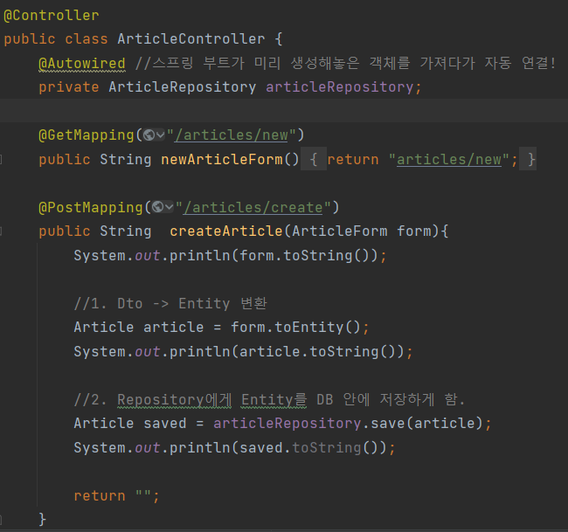
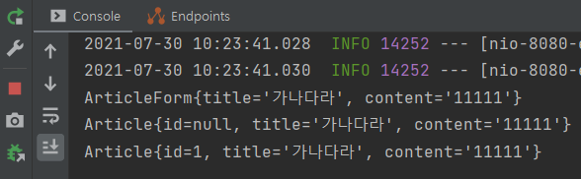
# 상세 내용
내용
Dto로 받음
Entity로 변환됨
Repository에 저장됨

Slide 39
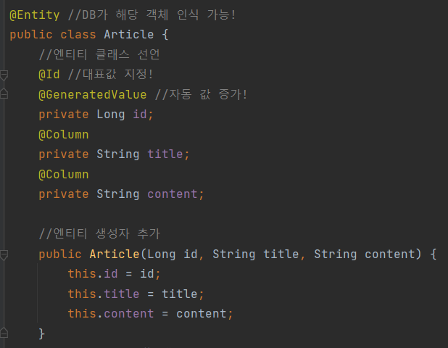
# 상세 내용
내용

Slide 40

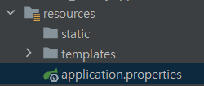
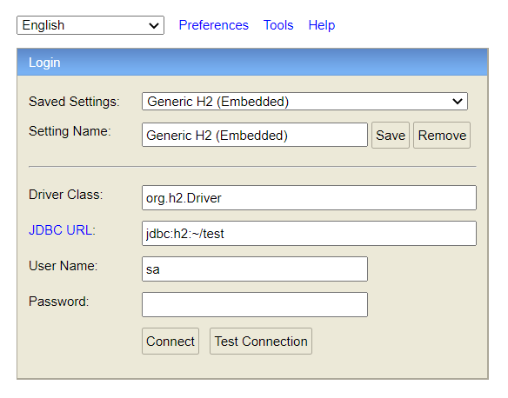
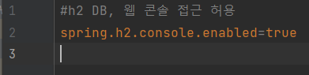
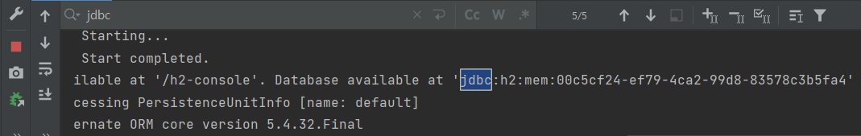
# 상세 내용
DB 테이블과 SQL
DB 주소 매번 바껴서 찾아줘야함
-> 자동 설정 가능

Slide 41
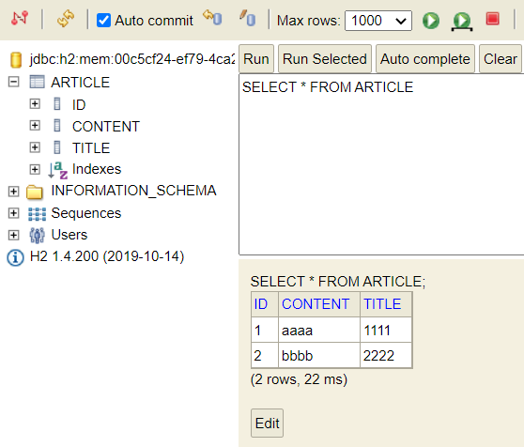
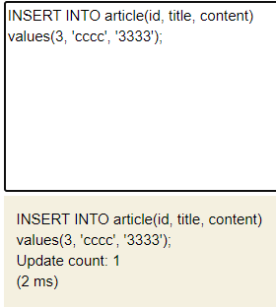
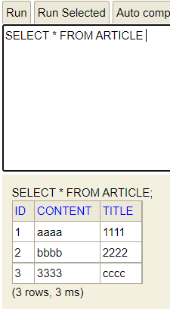
# 상세 내용
내용

Slide 42


# 상세 내용
롬복과 리팩터링
롬복 : 코드 간소화 시켜주는 라이브러리
Logging기능 통해 println()또한 리팩터링 가능
리팩터링 : 코드의 구조, 성능 개선하는 작업
Logging : 프로그램 수행 과정 기록으로 남기는 것

Slide 43
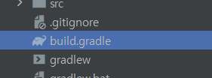


# 상세 내용
내용
Lombok 도구 추가
Lombok 플러그인 설치
Help->Find Actions->Plugins

Slide 44


# 상세 내용
내용
리팩터링
=

Slide 45


# 상세 내용
내용
@SLf4j
Simple Logging Facade for java

Slide 46
# 다음 주 계획
NEXT WEEK
PLAN
임베디드
로그인 기능
JWT 공부
Spring Security 공부

Slide 47
# 지난 주 발표 자료
LAST WEEK PRESENTAION

Slide 48
연구실 주간 보고
2021년 07월 23일
마윤경

Slide 49
# 목차
INDEX
LAST WEEK PLAN
1
지난 주 계획
PROGRESS
& RESULT
2
진행 사항
&결과
PLOBLEMS
3
애로사항
NEXT WEEK PLAN
4
다음 주 계획
LAST WEEK PRESENTATION
5
지난 주 발표 자료

Slide 50
# 지난 주 계획
LAST WEEK
PLAN
Spring Boot
웹서비스의 동작 원리
뷰 템플릿과 MVC 패턴
MVC의 역할과 실행 흐름
뷰 템플릿과 레이아웃
폼 데이터 주고 받기

Slide 51
# 진행사항 & 결과
PROGRESS
& RESULT
Spring Boot
웹서비스의 동작 원리 (완료)
뷰 템플릿과 MVC 패턴 (완료)
MVC의 역할과 실행 흐름 (완료)
뷰 템플릿과 레이아웃 (완료)
폼 데이터 주고 받기 (완료)

Slide 52


# 상세 내용
웹 서비스의 동작 원리
Localhost는 내 컴퓨터의 서버 주소, 8080은 포트 번호
스프링 부트 프로젝트가 8080에서 실행되고 있다는 뜻

Slide 53


# 상세 내용
웹 서비스의 동작 원리
/hello.html 처럼 직접 파일명 명시한 경우 resources/static에서 파일을 찾아 불러온다.

Slide 54




# 상세 내용
뷰 템플릿과 MVC패턴
View Templates 만드는 도구 ->
회원이 추가되면 계속 파일을 만들어줘야해서 View Templates란 화면을 담당하는 기능을 만들어서
웹페이지를 하나의 틀로 만들고 여기에 변수 값을 삽입하게 함.

Slide 55


# 상세 내용
뷰 템플릿과 MVC패턴
View Templates : 화면 담당
Controller : 처리 과정 담당
Model : 데이터 관리 담당 MVC 패턴 : 화면, 처리, 데이터 분야를 각 담당 별로 나누는 기법

Slide 56




# 상세 내용
뷰 템플릿과 MVC패턴
-> 이 View Templates를 보기위해서 Controller를 만들어야함
@Controller -> 컨트롤러 선언
@GetMapping -> URL 요청 연결, 접속할 url주소 넣어줘야함
Return “페이지명”; -> 응답 페이지 설정

Slide 57
# 상세 내용
뷰 템플릿과 MVC패턴
Annotation은 사전적 의미로 주석이라는 뜻
주석처럼 쓰여 특별한 의미, 기능 수행하도록 하는 기술
프로그램에 추가적인 정보를 제공해주는 메타데이터라고 볼 수 있음
@Controller 스프링 MVC의 컨트롤러 객체임을 명시
@RequestMapping 특정 URI에 매칭되는 클래스나 메소드임을 명시
@Repository DAO 객체
@Service 서비스 객체
@Autowired 해당 인스턴스 변수에 스프링으로부터 자동으로 Bean을 주입, new 연산자와 같음
@Test JUnit에서 테스트 대상을 표시하며 단위테스트 메소드임을 명시
@Component Component는 스프링에게 해당 클래스가 관리할 대상임을 표시
@GetMapping RequestMapping(Method=RequestMethod.GET)과 동일

Slide 58


# 상세 내용
뷰 템플릿과 MVC패턴
username변수 찾을 수 없어서 에러,
model 추가 해야함
Model 객체
- Controller에서 생성한 데이터를 View로 전달할 때 사용
- addAttribute(“키”, “값“) 메소드 사용하여 전달할 데이터 세팅

Slide 59



# 상세 내용
MVC의 역할과 실행 흐름
Controller : Client로부터 요청 받음
View : 최종 페이지 만듦
Model : 최종 페이지에 쓰일 데이터를 View에 전달

Slide 60







# 상세 내용
뷰 템플릿과 레이아웃

Slide 61


# 상세 내용
폼 데이터 주고 받기
DTO
: 프로세스 간에 데이터를 전달하는 객체
어디로, 어떻게 보낼지 적어야함
전송되면 Controller가 DTO 객체에 담아 받음
폼 데이터
: html <form>태그에 담긴 데이터

Slide 62



# 상세 내용
폼 데이터 주고 받기
Action : 어디로
Method : 어떻게
-> 이 View 보여주기 위해 Controller 구현
데이터가 DTO 객체에 담겨짐
폼 데이터 받을 수 있게 Controller에 메소드 추가

Slide 63



# 상세 내용
폼 데이터 주고 받기
ArticleForm

Slide 64
# 다음 주 계획
NEXT WEEK
PLAN
Spring Boot
데이터 생성 with JPA
DB 테이블과 SQL

Slide 65
# 지난 주 발표 자료
LAST WEEK PRESENTAION

Slide 66
연구실 주간 보고
2021년 07월 16일
마윤경

Slide 67
# 목차
INDEX
LAST WEEK PLAN
1
지난 주 계획
PROGRESS
& RESULT
2
진행 사항
&결과
PLOBLEMS
3
애로사항
NEXT WEEK PLAN
4
다음 주 계획
LAST WEEK PRESENTATION
5
지난 주 발표 자료

Slide 68
# 지난 주 계획
LAST WEEK
PLAN
임베디드
회원 도메인과 리포지토리 만들기
회원 리포지토리 테스트 케이스 작성
회원 서비스 개발
회원 서비스 테스트

Slide 69
# 진행사항 & 결과
PROGRESS
& RESULT
애그유니
배포파일 전달 (완료)
기술 명세서 작성 (완료)
임베디드
회원 도메인과 리포지토리 만들기 (완료)
회원 리포지토리 테스트 케이스 작성 (완료)
회원 서비스 개발 (완료)
회원 서비스 테스트 (완료)

Slide 70


# 상세 내용
Spring
인프런에서 Spring입문 무료 강의 수강

Slide 71



# 상세 내용
회원 도메인
Member.java
해당 클래스 필드 변수 기준으로 getter/setter 메서드들 자동 생성

Slide 72


# 상세 내용
회원 리포지토리
MemberRepository.java interface
기능 정의
도메인, 리포지토리 파일 작성

Slide 73



# 상세 내용
회원 리포지토리
MemoryMemberRepository.java -> MemberRepository interface기능 구현체

Slide 74


# 상세 내용
각 테스트가 종료될 때 마다 이 기능을 실행한다.
여기서는 메모리 DB에 저장된 데이터를 삭제한다.
테스트는 각각 독립적으로 실행되어야 한다.
테스트 순서에 의존관계가 있는 것은 좋지 않다.
테스트
MemoryMemberRepositoryTest.java

Slide 75

# 상세 내용
테스트
테스트 할 게 많을 경우 이 기능을 사용하면 자동으로 생성됨

Slide 76

# 상세 내용
회원 서비스

Slide 77


# 상세 내용
테스트
회원 서비스 구현한 것 테스트
given-when-then으로 구현하는 것이 연습하기 좋다고 함
-> 동명이인은 중복 가입이 안된다는 설정

Slide 78
# 다음 주 계획
NEXT WEEK
PLAN
Spring
스프링 빈과 자동 의존 관계 설정
자바 코드로 직접 스프링 빈 등록하기
회원 웹 기능
홈 화면 추가
등록
조회

Slide 79
# 지난 주 발표 자료
LAST WEEK PRESENTAION

Slide 80
연구실 주간 보고
2021년 07월 09일
마윤경

Slide 81
# 목차
INDEX
LAST WEEK PLAN
1
지난 주 계획
PROGRESS
& RESULT
2
진행 사항
&결과
PLOBLEMS
3
애로사항
NEXT WEEK PLAN
4
다음 주 계획
LAST WEEK PRESENTATION
5
지난 주 발표 자료

Slide 82
# 지난 주 계획
LAST WEEK
PLAN
애그유니
코드 설명 주석
임베디드
Spring

Slide 83
# 진행사항 & 결과
PROGRESS
& RESULT
애그유니
코드 설명 주석 (완료)
비상 정지 (완료)
수정 (완료)

Slide 84
# 다음 주 계획
NEXT WEEK
PLAN
임베디드
Spring

Slide 85
# 지난 주 발표 자료
LAST WEEK PRESENTAION

Slide 86
연구실 주간 보고
2021년 07월 02일
마윤경

Slide 87
# 목차
INDEX
LAST WEEK PLAN
1
지난 주 계획
PROGRESS
& RESULT
2
진행 사항
&결과
PLOBLEMS
3
애로사항
NEXT WEEK PLAN
4
다음 주 계획
LAST WEEK PRESENTATION
5
지난 주 발표 자료

Slide 88
# 지난 주 계획
LAST WEEK
PLAN
애그유니
산소 공급 조건
물, 양액 공급 조건
코드 설명 주석
임베디드
킥보드 기능 정의

Slide 89
# 진행사항 & 결과
PROGRESS
& RESULT
애그유니
산소 공급 조건 (완료)
물, 양액 공급 조건 (완료)
코드 설명 주석 (진행중)
임베디드
킥보드 기능 정의 v0.1 (완료)

Slide 90

# 상세 내용
킥보드 기능 정의 v0.1

Slide 91
# 다음 주 계획
NEXT WEEK
PLAN
애그유니
코드 설명 주석
임베디드
Spring

Slide 92
# 지난 주 발표 자료
LAST WEEK PRESENTAION

Slide 93
연구실 주간 보고
2021년 06월 25일
마윤경

Slide 94
# 목차
INDEX
LAST WEEK PLAN
1
지난 주 계획
PROGRESS
& RESULT
2
진행 사항
&결과
PLOBLEMS
3
애로사항
NEXT WEEK PLAN
4
다음 주 계획
LAST WEEK PRESENTATION
5
지난 주 발표 자료

Slide 95
# 지난 주 계획
LAST WEEK
PLAN
애그유니
재배기 선택
산소 수동 1회 공급
물, 양액 수동 1회 공급
임베디드
요구사항명세서 v0.4
WEB 기능 정의 v0.4

Slide 96
# 진행사항 & 결과
PROGRESS
& RESULT
애그유니
재배기 선택, 양액통 선택 (완료)
산소 수동 1회 공급 (완료)
물, 양액 수동 1회 공급 (완료)
임베디드
요구사항명세서 v0.4 (완료)
WEB 기능 정의 v0.4 (완료)

Slide 97


# 상세 내용
요구 사항 명세서 v0.4

Slide 98


# 상세 내용
WEB 기능 정의 v0.4

Slide 99


# 상세 내용
WEB 기능 정의 v0.4

Slide 100
# 다음 주 계획
NEXT WEEK
PLAN
애그유니
산소 공급 조건
물, 양액 공급 조건
임베디드
WEB 기능 정의
킥보드 기능 정의

Slide 101
# 지난 주 발표 자료
LAST WEEK PRESENTAION

Slide 102
연구실 주간 보고
2021년 06월 10일
마윤경

Slide 103
# 목차
INDEX
LAST WEEK PLAN
1
지난 주 계획
PROGRESS
& RESULT
2
진행 사항
&결과
PLOBLEMS
3
애로사항
NEXT WEEK PLAN
4
다음 주 계획
LAST WEEK PRESENTATION
5
지난 주 발표 자료

Slide 104
# 지난 주 계획
LAST WEEK
PLAN
센서 보정

Slide 105
# 진행사항 & 결과
PROGRESS
& RESULT
애그유니 (진행중)
계획 수정 (완료)
WEB 기능 정의 (진행중)

Slide 106

# 상세 내용
기능 정의 v0.2 (web)

Slide 107

# 상세 내용
킥보드 관리 페이지

Slide 108


# 상세 내용
킥보드 관리 페이지

Slide 109
# 다음 주 계획
NEXT WEEK
PLAN
애그유니
재배기 선택
물,양액 수동 1회 공급
산소 수동 1회 공급
임베디드
WEB 기능 정의

Slide 110
# 지난 주 발표 자료
LAST WEEK PRESENTAION

